Slide 1
Bộ môn Mạng
và Truyền thông máy tính
Phòng 406-E3
Tel: 024-37547611
Homepage: http://fit.uet.vnu.edu.vn/cne/
Facebook: https://www.facebook.com/netdeptUET/

Slide 2

Xu hướng phát triển của Công nghệ thông tin và truyền thông
Sự phát triển mạnh mẽ của Internet và các mạng
không dây di động
Hầu hết các ứng dụng công nghệ thông tin đều được xây dựng và triển khai trên nền tảng mạng máy tính và truyền thông

Slide 3
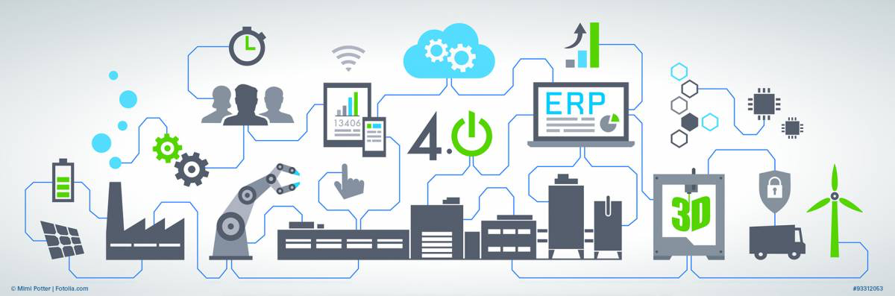
Xu hướng phát triển của Công nghệ thông tin và truyền thông
Điện toán đám mây (Cloud Computing) và Internet của vạn vật (Internet of Things) đang là hai trong ba lĩnh vực công nghệ lớn được dự đoán là sẽ định hình tương lai ngành công nghiệp 4.0 (Industrial 4.0) trong tương lai

Slide 4
Nghiên cứu KHCN
Các hướng nghiên cứu chính:

Slide 5
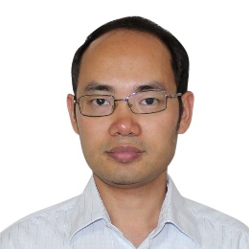
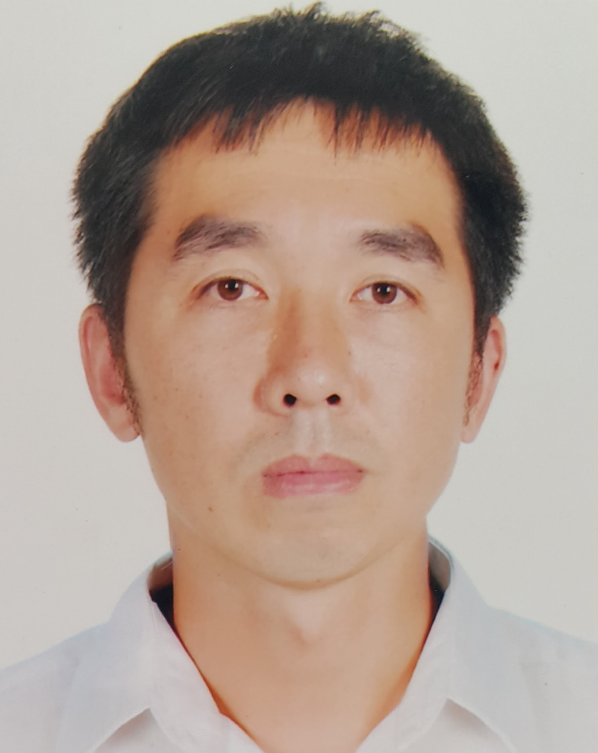
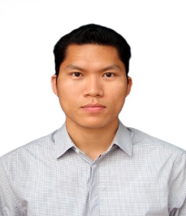
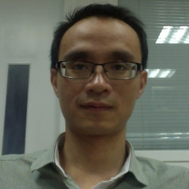
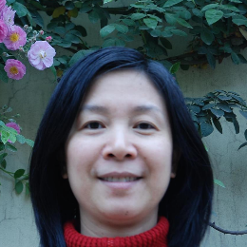
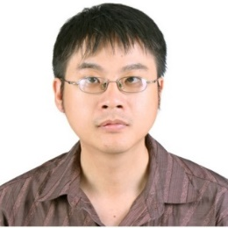
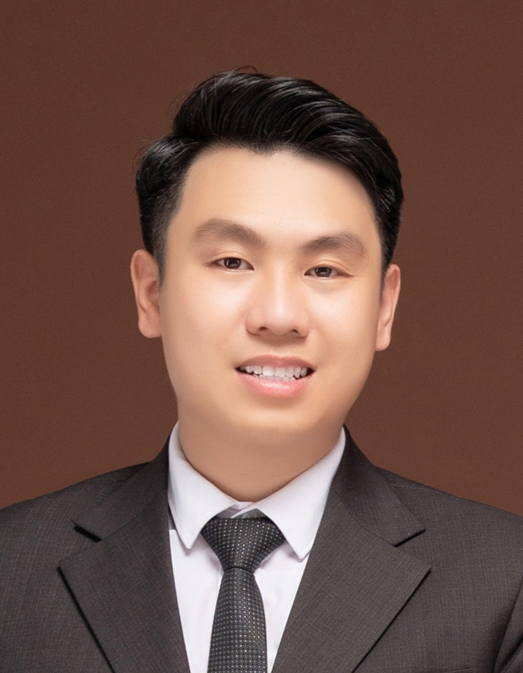

Đội ngũ cán bộ
1 Phó giáo sư
  PGS. TS Nguyễn Hoài Sơn (sonnh@vnu.edu.vn), chủ nhiệm bộ môn
４ Tiến sĩ
  TS Trần Trúc Mai (mai.tran@), phó chủ nhiệm bộ môn
  TS Hoàng Xuân Tùng (tunghx@)
  TS. Dương Lê Minh (minhdl@), phó chủ nhiệm khoa
  TS. Phạm Mạnh Linh (linhmp@)
  TS. Nguyễn Ngọc Tân (tan.nguyen@)
4 Thạc sĩ
  ThS Ngô Lê Minh (minhnl@)
  ThS Hồ Đắc Phương (phuonghd@)
  ThS Đào Minh Thư (thudm@)
  ThS Đặng Văn Đô (dodv212@gmail.com)
GV kiêm nhiệm
  PGS. TS. Vũ Duy Lợi
  TS. Nguyễn Đình Hóa
  ThS. Đinh Hữu Nghĩa

Slide 6
Các ứng dụng mạng thế hệ mới
Cloud-based services
Internet of things
Smart Home/City
End user services

Slide 7
Các ứng dụng mạng thế hệ mới
Internet of things (N.H. Sơn, T.T. Mai, H.X.Tùng, D.L. Minh, N.N. Tân)
  Predictive maintenance (bảo trì dự phòng)
  Các dịch vụ theo dõi sức khoẻ dựa trên dữ liệu cảm biến
Đô thị thông minh, nhà thông minh (N.H. Sơn, T.T. Mai,H.X. Tùng, N.N. Tân)
  Các hệ thống điều khiển nhà thông minh dựa trên dữ liệu cảm biến
  Các hệ thống theo dõi, điều khiển trong đại học thông minh, đô thị thông minh
  Home energy management systems, smart grids
Các dịch vụ dựa trên điện toán đám mây (T.T. Mai, H.X. Tùng, P.M Linh, N.N. Tân)
  Công nghệ ảo hoá mạng
  Video Streaming Platform
  Điện toán biên di động (MEC)
Nông nghiệp thông minh (N.H. Sơn, P.M. Linh)
  Giám sát môi trường trồng trọt, chăn nuôi
  Điều khiển môi trường, tưới tiêu thông minh
  Các ứng dụng hướng dẫn nuôi trồng, giám sát, cảnh báo tình trạng sâu bệnh

Slide 8
Các công nghệ mạng tiên tiến
Next-generation Internet architecture
Peer-to-peer networking
Over-The-Top services

Slide 9
Các công nghệ mạng tiên tiến
Các công nghệ mạng Internet thế hệ mới (H.X. Tùng, N.N. Tân)
  Các giao thức định tuyến thế hệ mới
  Software-defined networking
  Điều khiển truy cập, chống tấn công từ chối dịch vụ
  Network slicing
Các dịch vụ Over-The-Top (H.X. Tùng, D.L.Minh)
  Network coding cho các ứng dụng video streaming
  SIP-based applications
  Application layer multicast
Các công nghệ mạng ngang hàng (N.H. Sơn)
  Tìm kiếm thông tin trong mạng ngang hàng
  Các dịch vụ chia sẻ file ngang hàng
  Đảm bảo chất lượng trong mạng ngang hang

Slide 10
Các mạng không dây di động
Công nghệ di động 3G/4G/5G/6G
Wireless Ad-hoc/Sensor Networks
Mạng Internet không dây

Slide 11
Các mạng không dây di động
Công nghệ di động thế hệ mới 3G/4G/5G/6G (T.T. Mai, D.L. Minh, N.N. Tân)
  Các thuật toán lập lịch cho WiMAX (IEEE 802.16), LTE (3GPP)
  Đảm bảo chất lượng dịch vụ trong mạng 3G/4G/5G/6G
  6G in-X subnetworks
  Wireless powered backscatter communications networks
  Phát triển ứng dụng trên thiết bị di động
Các mạng sensor/adhoc không dây (D.L. Minh, N.L.Minh, N.N. Tân)
  Các thuật toán định tuyến, đảm bảo chất lượng dịch vụ
  Tối ưu hoá hiệu năng mạng dựa trên thiết kế cross-layer
  Smart scheduling for web server, adhoc network
  Power optimization for ad hoc and sensor networks
Mạng Internet không dây (N.H. Sơn, D.L. Minh, T.T. Mai)
  Các giao thức truy cập môi trường truyền
  Đảm bảo chất lượng trong mạng LAN không dây
  Hỗ trợ di động trong mạng Internet không dây

Slide 12
Các đề tài nghiên cứu năm 2020
Phân tích dữ liệu để phát hiện bất thường trong nhà thông minh
Xây dựng hệ thống IoT quan trắc lớp học
Xây dựng hệ thống điều khiển điều hòa thông minh cho lớp học
Xây dựng thuật toán điều khiển tưới tiêu cho nông trại thông minh
Xây dựng hệ thống hỗ trợ quản lý đề cương, chương trình đào tạo cho Nhà trường và tiến trình học tập cho sinh viên
Xây dựng công cụ hỗ trợ marketing trên các kênh website và mạng xã hội

Slide 13
Các đề tài nghiên cứu năm 2020
Xây dựng hệ thống xử lý luồng dữ liệu lớn co dãn trong môi trường điện toán sương mù.
Xây dựng hệ thống dịch vụ điện toán đám mây cảnh báo lan truyền dịch bệnh trên đàn gia súc từ những nguồn dữ liệu không đồng nhất.
Xây dựng hệ thống phân tích dữ liệu về lượng thức ăn thu nhận từ hệ thống máng ăn chính xác của lợn nuôi trên quy mô bầy đàn.

Slide 14
Thông tin về bộ môn
Trang Web của bộ môn:
  http://fit.uet.vnu.edu.vn/cne/
Trang Facebook:
  https://www.facebook.com/netdeptUET/

Slide 15
THANK YOU!

